Slide 1
Vertica Playbook

Slide 2



Vertica란 무엇인가
Vertica는 데이터 수집부터 분석, 시각화에 이르는 전 과정을 통합한 현대적인 데이터 레이크하우스 아키텍처를 제공합니다.
SQL Data Warehouse
Analytics & Machine Learning
Query Engine
MPP + Columnar 아키텍처를 통해 대용량 데이터 분석에 최적화
On-premise / Public Cloud / Private Cloud / k8s 등 어떤 인프라 환경 에서도 배포 및 운영 지원
I/O 최적화 아키텍처로 전통적인 DW 환경보다 10-50배 이상 빠른 처리 성능 제공
페타 바이트 규모의 In-Database Machine Learning 지원
사용자에게 친숙한 SQL로 ML 프로세스 지원
PMML / TensorFlow Model 에 대해 export / import 기능 지원
Geospatial / Full text search 등의 향상된 고급 분석 기능 지원
HDFS / Object Store에 저장된 다양한 포맷
(Parquet / ORC 등) 의 데이터를 직접 조회
DW 데이터와 Data Lake에 존재하는 데이터 연계 분석(Join 처리) 지원
ARRAY / MAP / STRUCT 등 오픈소스 파일에서 빈번하게 활용되는 Complex Type 을 완벽하게 지원
Vertica 핵심 기술
Vertica는 다음 5가지 기술 요소를 중심으로 고성능 분석을 지원합니다.
A
B
D
C
E
A
Native
Columnar Storage
Compression
/Encoding
Projections
필요한 컬럼만을 조회하여 빠른 쿼리 성능 보장
Disk I/O 비용을 최소화하는 동시에 성능을 가속화
노드 장애 대처와 쿼리 성능을 담보하기 위한 최적화 방안 제공
------
------
------
------
------
Distributed Query
MCP Intergration
MPP Scale-out
특정 노드에 대한 종속성이 없는 분산 쿼리 수행
MCP 기반 자연어 질의 지원으로 SQL에 익숙하지 않은 사용자도 데이터 분석가능
이미지/ 비정형 데이터에 대한 고차원 Vector Search 기능으로 유사도 기반 고속 검색 및 분석 가능
Name node와 같은 Single point of failure를 제거한 순수 MPP 아키텍처 (Massively Parallel Processing)
Exabyte 수준의 확장성 제공

Slide 3







Vertica 포트폴리오
Vertica는 온프레미스부터 퍼블릭/프라이빗 클라우드까지 고객의 환경에 최적화된 다양한 배포 옵션을 제공합니다.
Vertica Enterprise On-Premise
컬럼 처리 및 선진 압축 기법 기반
최대 성능 및 확장성 보장
ML, Pattern Matching, Flex Tables 등 다양한 고급 기능 제공
Vertica Enterprise in the Clouds
클라우드 플랫폼으로의 빠른 전개 (BYOL)
AWS, Azure, Google, Vmware 완벽 지원
유연한 클라우드 기반 옵션 제공
Vertica Eon in the Clouds & On-Premise
Computing Node와 Storage의 완전 분리
Object Storage 기반의 무한한 확장성
Workload에 따른 유연한 증설 및 Multi-Cluster 구성 지원
Public / Private Cloud Support
AWS Azure GCP Naver Cloud KT Cloud Kubernetes Vmware
주요 Public cloud marketplace를 통한 수분 내 클러스터 프로비저닝 지원 및 Private cloud(K8s, Vmware) 기반의 DW 구축 지원

Slide 4
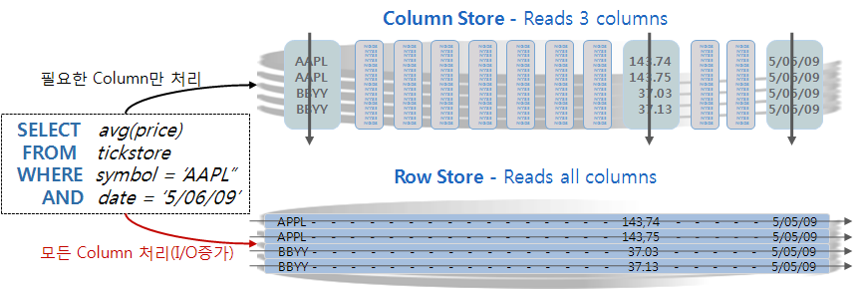
Vertica 아키텍처
Vertica는 단순하고 효율적인 아키텍처로 대규모 데이터 분석을 지원합니다.
Pure-MPP (Massively Parallel Processing) Vertica는 별도의 마스터 노드를 분리하지 않고 모든 노드가 동일한 역할을 수행하는 pure-MPP 구조입니다.
또한 클러스터 구성이나 노드 구성에 특별한 하드웨어나 소프트웨어를 필요로 하지 않기 때문에 비용적인 강점이 있으며 복잡한 구성이 불필요하여 클러스터 구성 과정이 매우 간단하고 빠릅니다.
Other Systems
VERTICA
Master Server
DB Server
R/W
READ
10G Ethernet N/W
Commodity Servers
InfiniBand
No specialized nodes
All nodes are peers
Query/Load to any node
Continuous/real-time load & query
SSD
SSD
SSD
Data Node
Storage Server
Storage
두 종류 이상의 서버
특별한 H/W 사용으로 복잡도 증가
마스터 서버를 통한 작업 수행
저가형 서버 사용
관리/운영에 다양한 고려사항 존재
동일 스펙 / 동일 구성의 서버
단순한 구성
아무 서버에나 작업을 요청하면 전 노드가 병렬 수행
시장의 신뢰도를 확보한 서버 사용
관리 및 사용 용이성 확보
Native Columnar 대용량 데이터를 관리하는 DW 데이터베이스의 성능은 I/O를 얼마나 줄일 수 있느냐에 달려 있습니다.
Vertica 의 Columnar DBMS 아키텍처는 Query 수행에 필요한 Column 만을 읽어 올 수 있도록 설계되었기 때문에, Query 시 마다 모든` 열을 읽어와야 하는 row 기반 DBMS와 비교하여 I/O 발생량을 획기적으로 감소시킬 수 있습니다.
◆ 압축과 질의가 물리적인 I/O 레벨부터 컬럼 단위로 처리
◆ 컬럼 기반 저장 기술에 맞는 쿼리 옵티마이저
◆ 컬럼 단위 저장, 처리를 위한 별도의 옵션이나 절차가 불필요
◆ 컬럼 저장 구조에 최적화된 데이터 적재와 트랜잭션 처리
◆ 적은 하드웨어 리소스로 다른 DBMS와 동일한 작업 수행

Slide 5
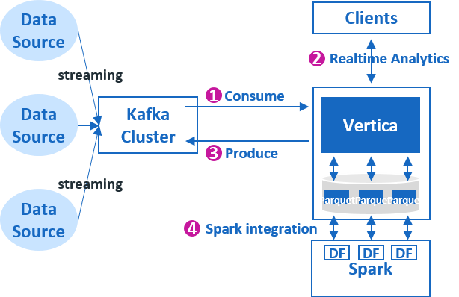
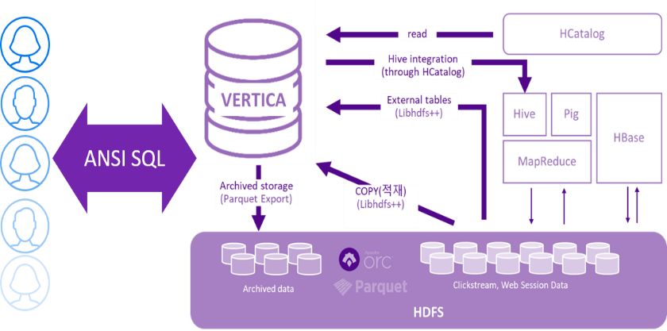
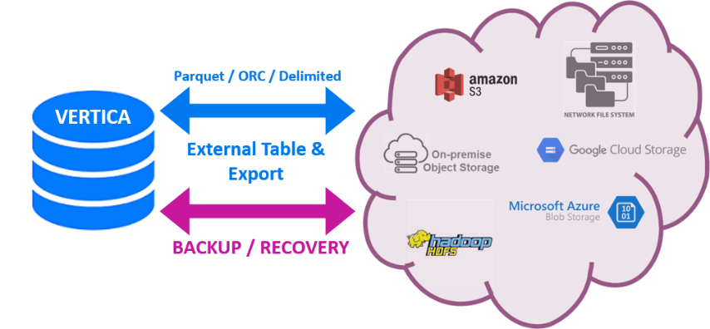
Vertica 연계
Kafka / Spark 연계
다양한 채널 및 플랫폼에서 유입되는 데이터를 실시간으로 저장/분석하기 위해서는 데이터 파이프 라인 플랫폼과의 유기적인 연계가 필수적입니다.
1
Consume
별도의 솔루션이나 커넥터 없이 카프카 토픽을 적재하는 기능을 빌트인 함수로 제공
카프카 토픽의 파티션을 병렬로 적재하여 실시간 스트리밍 데이터 처리에 최적화
자동으로 지속적인 컨슈밍을 지원하기 위한 마이크로배치 기능 탑재
2
Realtime Analytics
매우 짧은 주기로 적재되는 대용량 데이터를 버티카를 통해 분석 수행
3
Produce
버티카에 저장된 데이터를 카프카로 추출하는 기능을 제공
추가적인 구축 없이 데이터 파이프 라인과 양방향으로 데이터를 주고 받을 수 있는 아키텍처
4
Spark integration
Spark 연계를 위한 커넥터가 기본 제공 Spark에서 분석이 필요한 업무를 위해 빠르게 스파크 메모리로 버티카 데이터를 로드하여 실시간 분석 수행
오브젝트 스토리지를 스테이징 파일 시스템으로 활용하여 병렬 추출 및 병렬 적재 지원
스파크에서 분석된 결과도 버티카로 병렬 추출 및 적재 수행
HDFS 연계
추가적인 장비나 별도의 솔루션 설치 없이 하둡 연계를 지원하여 버티카를 통해 DW와 하둡 데이터 연계 분석을 지원합니다.
Object Storage 연계
추가적인 장비나 별도의 솔루션 설치 없이 Object Storage 에 저장된 데이터를 직접 분석할 수 있으며
버티카 데이터를 다양한 오픈 포맷으로 추출할 수 있어 타 시스템과 유연한 데이터 연계 지원

Slide 6




Vertica MCP
AI Host — 다양한 LLM 지원
Claude
ChatGPT
Gemini
Grok
Anthropic
OpenAI
Google
xAI
AI HOST
›
MCP SERVER
›
DATA SOURCE
LLM Client
Vertica MCP
Vertica DB

Slide 7


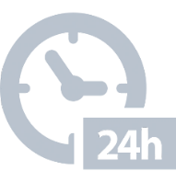
Vertica EonMode
Eon Mode는 클라우드 이코노믹스의 동적 워크로드 및 효율적인 확장 요구에 대응하기 위해 설계된 컴퓨팅/스토리지(C/S) 분리 아키텍처입니다. 페타바이트 규모 이상의 통합 데이터 레이크하우스(Lakehouse) 플랫폼을 구축하는 데 최적화되어 있습니다
Eon Mode의 3대 핵심이점
뛰어난 확장성
(Scalability)
- 스토리지와 컴퓨팅이 분리되어 있어, 데이터 재분산(Rebalancing)이나 조정 작업 없이 필요 시 즉각적으로 컴퓨팅 노드를 확장할 수 있습니다.
- 컴퓨팅 자원과 완전히 독립적으로 스토리지를 무한 확장할 수 있습니다.
비용 효율성
(Cost)
- 대용량의 영구 데이터를 비용 효율적인 오픈 오브젝트 스토리지에 저장하여 전체 스토리지 비용을 최적화합니다.
- 컴퓨팅 파워가 필요한 순간에만 동적으로 자원을 할당하고 활용하여 효율적인 컴퓨팅 비용 모델을 제공합니다
고가용성 보장
(Availability)
- 퍼블릭 클라우드 및 엔터프라이즈급 오브젝트 스토리지의 최고 수준 SLA를 그대로 상속받습니다.
- 영구 데이터가 로컬 디스크가 아닌 중앙 오브젝트 스토리지에 저장되므로, 특정 컴퓨팅 노드에 장애가 발생하거나 훼손되어도 데이터 유실이 전혀 없습니다.
혁신적인 컴퓨팅 및 스토리지 아키텍처
각 컴퓨팅 노드는 영구 데이터를 자체 보관하지 않습니다[cite: 991]. 대신 자주 활용되는 핫 데이터(Hot Data)만 로컬 디스크 캐시에 보관하며 LRU(Least Recently Used) 알고리즘으로 관리하여 쿼리 성능을 극대화합니다.
오브젝트 스토리지를 사용함에도 Write-Once 기반으로 동작하여 DML(갱신/삭제 등) 처리에 제약이 없습니다. 트랜잭션 발생 시 커밋(Commit)된 데이터는 노드 수에 맞춘 최적의 조각으로 나뉘어 저장되며, 즉시 모든 서브클러스터에서 동시에 조회할 수 있습니다.
특정 하드웨어에 종속되지 않고 AWS, Azure, GCP 같은 퍼블릭 클라우드는 물론 Kubernetes 환경, VMware, 그리고 온프레미스(Dell, PureStorage, MinIO 등) 하이브리드 구성을 완벽하게 지원합니다.
🔹 스마트 캐싱
(Compute Architecture):
🔹 완벽한 트랜잭션 지원
(Storage Architecture):
🔹 인프라 종속성 탈피:
실전 Use Case: 동시성 확보 및 운영 단순화
서브클러스터(Subcluster) 기반 워크로드 격리
전통적 방식에서는 운영 업무 SLA를 지키기 위해 분석 업무나 새로운 워크로드를 제약해야만 했습니다.
+ 독립적인 리소스 구성: 각 서브클러스터는 다른 노드 수, CPU, Memory 등 개별적인 리소스로 구성할 수 있습니다.
+ 멀티 클러스터 동시성 확장: 주간 Batch, BI 대시보드, ML 분석, Spark 연계 등 용도별로 서브클러스터를 분리하여 워크로드 간의 간섭을 원천 차단합니다.
+ 빠른 확장: 새로운 클러스터나 노드를 추가할 때 가장 오래 걸리는 '데이터 리밸런싱(Data Rebalancing)' 및 '클러스터 간 데이터 동기화' 과정이 불필요합니다.
Revive를 통한 제로 다운타임(Zero Downtime) 마이그레이션
하드웨어 EOL(End of Life)이나 클라우드 전환 시 막대한 데이터 이관(Migration)에 대한 부담을 해소합니다.
+ OS 및 데이터 무의존성: 메타데이터와 영구 데이터는 모두 오브젝트 스토리지에 있으므로 컴퓨팅 노드의 OS나 인프라 환경에 얽매이지 않습니다.
+ 데이터 이관(Migration) 불필요: 새로운 인프라나 클라우드에 빈 클러스터를 띄운 후, 기존 오브젝트 스토리지의 메타 정보만 동기화(Revive)하면 즉시 DB가 복구됩니다.
+ 서비스 중단 최소화: 기존 시스템을 중단할 필요 없이 백그라운드에서 신규 구성을 완료한 뒤 전환할 수 있어 다운타임을 수 분 이내로 최소화합니다.

Slide 8
Vertica Administration

Slide 9
Table . Projection
Projection
실제 테이블 데이터가 저장되는 오브젝트
프로젝션이 만들어지는 시기
테이블 생성 후 처음으로 데이터가 저장될 때
명시적으로 프로젝션을 생성할 때 (CREATE PROJECTION)
Database Designer (DBD)에 의해 생성될 때
테이블을 생성할 때 프로젝션 속성을 함께 지정할 때 (예, Segment, Order, Ksafe 등)
Projection 속성
컬럼 인코딩 및 압축 정의 (encoding)
매뉴얼하게 정의 가능하지만 보통 DBD의 가이드로 재 정의
DBD가 인코딩 정보를 정확히 추천하기 위해서는 데이터가 적절히 저장되어 있어야 함 (실제 데이터 값, 데이터의 분포 고려)
컬럼 정렬 저장 순서 (order by)
데이터가 물리적으로 정렬되어 저장하여 조회 및 조인 속도를 높일 때 사용한다.
데이터 분산 정책 (segmentation)
멀티 노드에 데이터를 분산시키기 위한 기준 컬럼을 지정
데이터를 모든 노드 또는 일부 노드에 복제 가능
Table
데이터 논리 모델링의 오브젝트
대부분의 상용 DB의 데이터 타입과 호환
데이터 타입
Character Type
CHAR : 1-65,000
VARCHAR : 1-65,000
LONG VARCHAR : 1-32,000,000
Date/Time Type
DATE
DATETIME = TIMESTAMP
INTERVAL
Approximate numeric types
Signed 64-bit IEEE floating point number
DOUBLE PRECISION
FLOAT / FLOAT(n) / FLOAT8 / REAL
Exact numeric types
INT / INTEGER / BIGINT / INT8 / SMALLINT / TINYINT
DECIMAL / NUMERIC / NUMBER
테이블 정의에 특별한 옵션이 필요하지 않고, 대부분 프로젝션 생성 단계에서 정의하고 테이블 생성 단계에서 필요한 부가적인 옵션은 파티션 구문 정도
Projection 종류
1) Super 프로젝션
테이블의 모든 컬럼을 포함
다른 속성의 Super프로젝션을 만들어 데이터를 동기화 시킨 후에 만 기존 Super프로젝션 삭제 가능
3) Query-specific 프로젝션
특정 쿼리 튜닝을 위해 추가된 프로젝션
일부 컬럼만으로 생성 가능
2) Aggregate 프로젝션
SUM, COUNT와 같은 표현식 또는 집계함수를 포함하고 있는 프로젝션
이미 집계된 데이터가 포함되어
4) Buddy 프로젝션
프로젝션 속성의 KSAFE 로 데이터를 이중화 또는 삼중화할 때 다른 노드에 복제되는 프로젝션
Projection 분산 저장 방법
[Segmentation]
- segment key 컬럼 데이터의 해시값에 의해 모든 노드에 분산 저장
- 특정 노드로 데이터가 몰리는 skew 현상 주의
- Skew 현상을 최소화하기 위한 Modular hash 기법 제공
- 동일한 Segment key 를 가진 테이블간의 조인 성능이 우수
[Replication]
- Dimension과 같이 작은 프로젝션은 모든 노드에 복제시켜 Fact 테이블간의 조인 성능을 높임
- 데이터가 항상 복제되어 있으므로 노드 장애시에도 고가용성 제공
- UNSEGMENTED 구문이 없을 경우 기본으로 segmentation 으로 생성
[특정 노드에 프로젝션 생성]
- 경우에 따라 노드간 네트워크 부하 및 복제 부하를 최소화하여 입출력 처리가 필요한 경우 특정 노드에만 데이터를 저장할 수 있다
- 노드명은 nodes 테이블에 저장된 이름을 사용
[고가용성을 위한 데이터 이중화]
- Segment 프로젝션은 각 노드에 전체 데이터의 일부가 저장되어 있으므로 이에 대한 고가용성을 제공하기 위해 다른 노드로 프로젝션을 복제
- 항상 버디 프로젝션으로 데이터가 동기화
- 노드 장애 시 복제된 버디 프로젝션에서 데이터 변경이 발생하면 변경된 데이터는 장애 노드가 복구된 후 자동으로 동기화됨
노드1
노드2
노드3
노드1
노드2
노드3
projection
projection
CREATE PROJECTION …
SEGMENTED BY HASH (C1,C2)
ALL NODES;
table
CREATE PROJECTION …
UNSEGMENTED
NODE 노드3 ;
table
노드1
노드2
노드3
Buddy
projection
노드1
노드2
노드3
projection
projection
table
CREATE PROJECTION …
UNSEGMENTED
ALL NODES;
CREATE PROJECTION …
SEGMENTED BY
HASH (C1,C2) ALL NODES ;
table

Slide 10
Schema
xxx

Slide 11
User
xxx

Slide 12
Profile
xxx

Slide 13
Resource Pool
xxx

Slide 14
Privilege
xxx

Slide 15
Backup / Restore
xxx

Slide 16
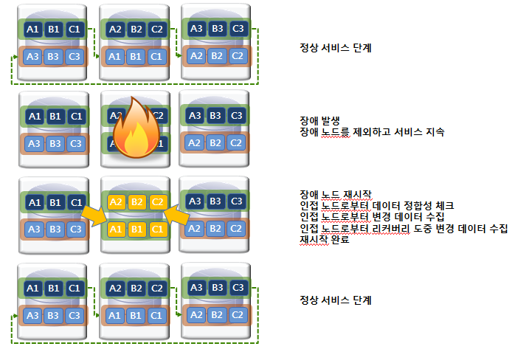
Cluster Operation

Slide 17
Vertica CoreTech

Slide 18
vsql
xxx

Slide 19
Copy
xxx

Slide 20
Export
xxx

Slide 21
Vertica Utilization

Slide 22
Connection
xxx

Slide 23
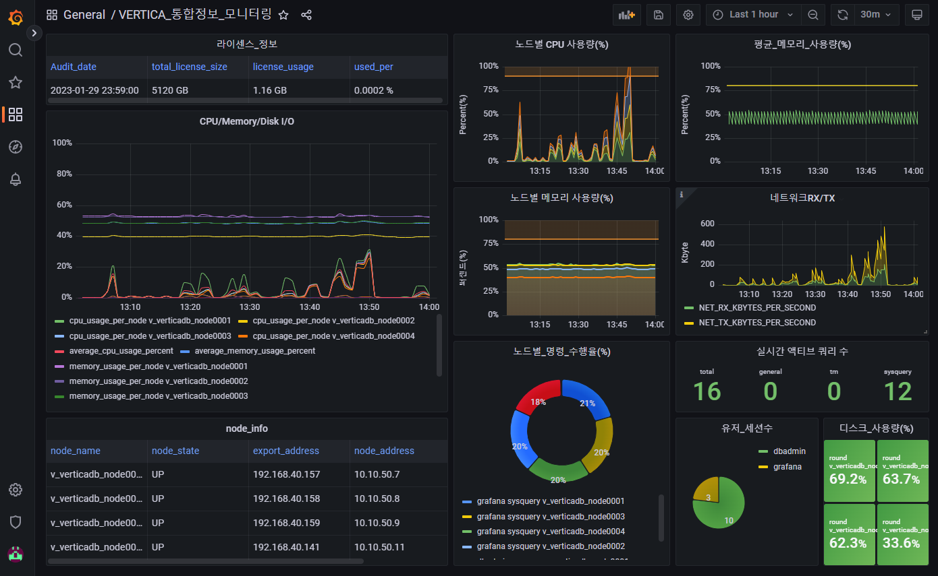
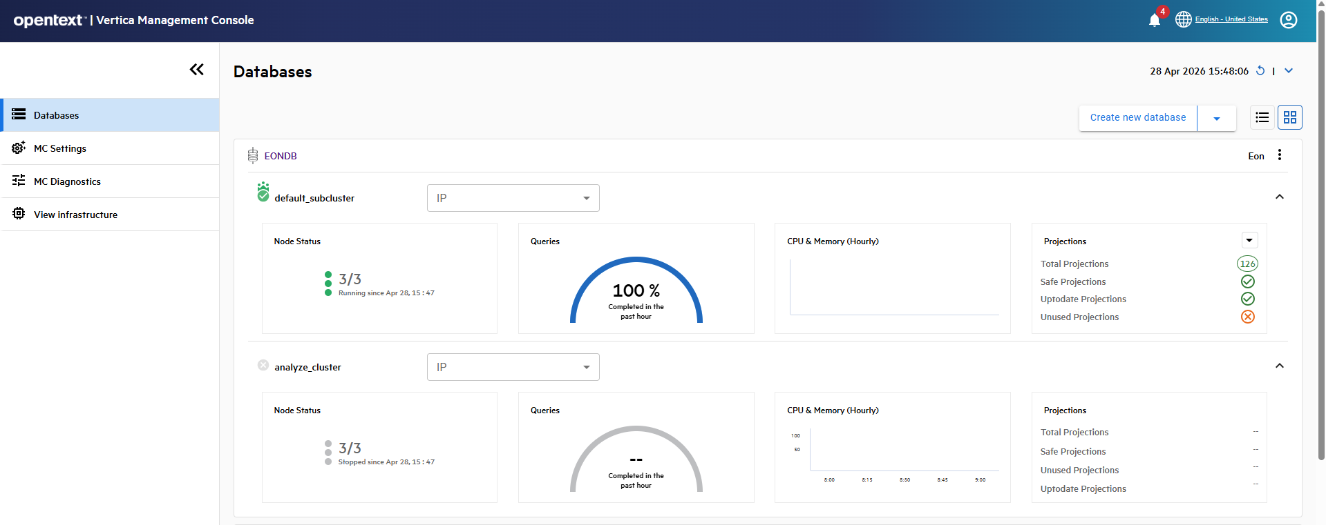
Monitoring

Slide 24
Python
xxx

Slide 25
Vertica Fundamentals

Slide 26
학습하기
xxx

